Slide 1
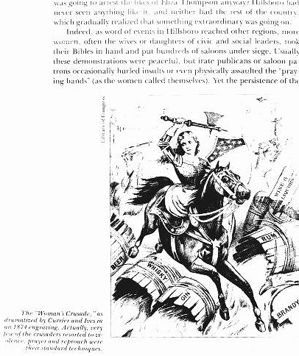
A l k o h o l
a jeho prokazování
pro
forenzní účely

Slide 2
základní
fakta

Slide 3
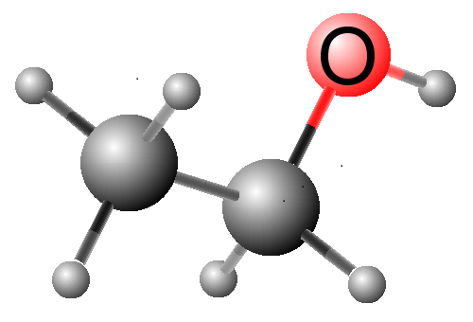
Alkohol
Ethanol, ethylalkohol, C₂H₅OH

Slide 4
Fyzikální vlastnosti
bezbarvá tekutina
mísitelná s vodou v jakémkoliv poměru
rozpouští tuky

Slide 5
Subjektivně vnímané vlastnosti
charakteristická chuť
charakteristická vůně

Slide 6
Alkoholické nápoje
Pivo
  10° = 4 obj. % (3,16 g v 0,1 l = 15,8 g v 0,5 l)
  12° = 5 obj. % (3,95 g v 0,1 l = 19,7 g v 0,5 l)
Víno – cca 11% (7,9 g v 0,1 l = 15,8 g v 0,2 l)
Destiláty – 40 % (31,6 g v 0,1 l = 15,8 g v 0,05 l)

Slide 7
nealkoholické pivo
maximální obsah do 0,5 obj. % alkoholu
nízkoalkoholické pivo
obsah alkoholu 0,6 – 1,2 obj.%

Slide 8
Následky akutní intoxikace alkoholem
Dilatace kapilár, subjektivní pocit tepla, zarudnutí kůže (podchlazení ! !)
Gastritida – nausea – vomitus

Slide 9
Následky chronické intoxikace alkoholem
Psychické
  morální úpadek a duševní chátrání
Somatické
  CNS + PNS, kardiomyopatie, nefropatrie, gastritida, pankreatitida, hepatopatie.

Slide 10
Kritická dávka
♂ 50 g (1,25 dl.)
♀ 20 g (0,5 dl.)

Slide 11
Ženy strádají těžší formou jaterního poškození
po kratší době pravidelného pití
po nižších denních dávkách

Slide 12
Chování alkoholu
v organizmu

Slide 13
Koncentrace ethanolu v krvi po jednorázovém napití
‰
vrchol
Grehantovo plateau
t
I.
II.
resorpce
eliminace

Slide 14
Vstřebávání
Cesty
    per os,
    per cutis,
    inhalační,
    i.v.
    per rectum,
    per vaginam
Rychlost a možnosti ovlivnění
    náplň žaludku
    teplota,
    CO₂,
    koncentrace

Slide 15
Trvání resorpční (vstřebávací) fáze v závislosti na náplni žaludku.
Náplň žaludku | Lihoviny a víno | Pivo
Nalačno | do 30 minut | do 60 minut
Lehká náplň | do 60 minut | do 90 minut
Střední náplň | do 90 minut | do 120 minut
Nadměrná náplň | do 120 minut | do 150 minut

Slide 16
Vylučování alkoholu
v nezměněné formě
metabolisací

Slide 17
V nezměněné formě
dýchací cesty
moč
stolice
pot, slzy, sliny, zvratky
mateřské mléko

Slide 18
Metabolismus ethanolu
(biotransformace)
ADH
MEOS
Catalase

Slide 19
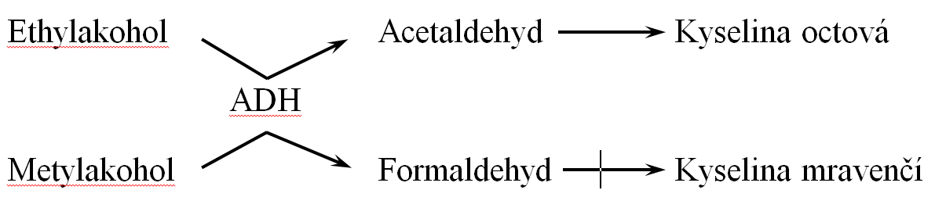

Slide 20
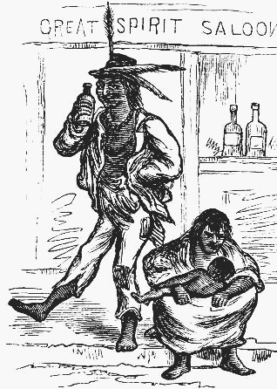
Etnické vlivy na metabolismus ethanolu
Rychlejší Evropané
eliminace: Čína
Lieber 1982
Pomalejší Eskymáci
eliminace: Indiáni
de la Hall 1987
Atypické alkohol dehydrogenázy
prof. Dr. Jean-Pierre von Wartburg

Slide 21
Zásady pro odběr krve pro účely právní

Slide 22
Zásady práce během odběru
Krev odebírá vždy lékař,
nebo jím pověřený pracovník za jeho přímého dohledu.
Lékařské vyšetření bezprostředně před odběrem.
Krev se odebírá co možná nejdříve.
Desinfekce kůže nealkoholickým roztokem ! ! ! !
Skleněná zkumavka – odběrový set.
Žadatel je vždy přítomen odběru.
Protokol (4x).
Za zmaření vyšetření nesprávným odběrem je vždy zodpovědný lékař.

Slide 23
Protokol o lékařském vyšetření při ovlivnění alkoholem
část – vyplňuje Policie ČR.
část – vyplňuje lékař
část – vyplňuje toxikologická laboratoř

Slide 24
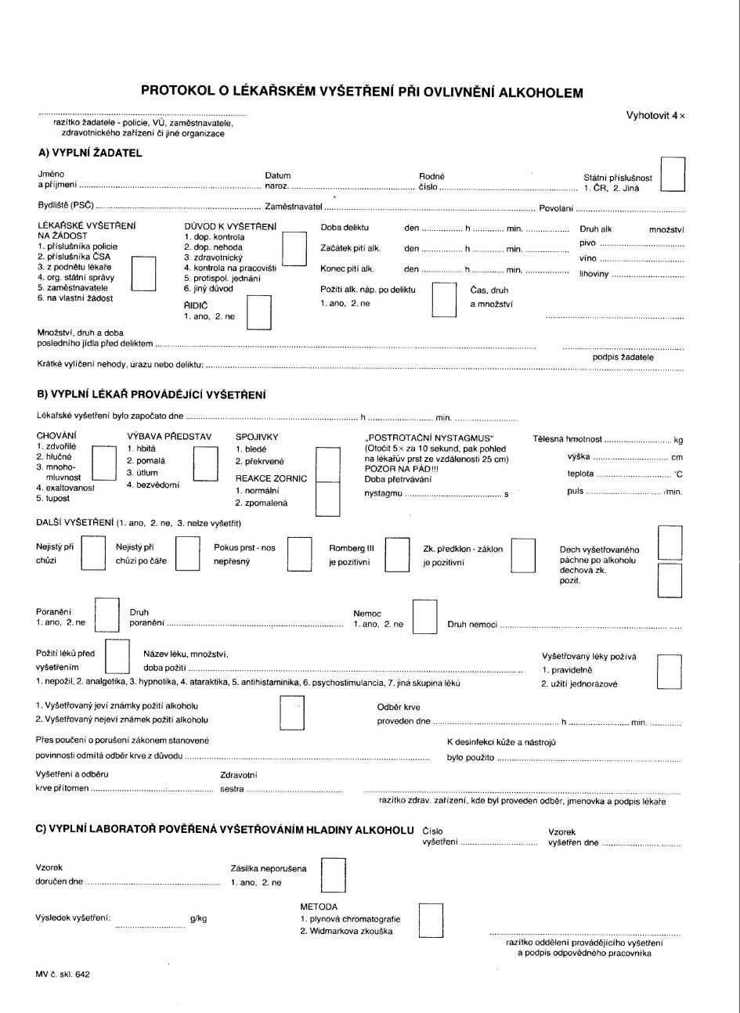

Slide 25
Zásady po odběru
Lékař řádně označí zkumavku (jméno, doba odběru)
Žadatel oproti podpisu ji převezme a zajistí odvoz.
Vzorek neprodleně předá do laboratoře.
Pokud nelze lednice 0 - 4°C

Slide 26
Odběr krve ze zemřelého člověka nelze jinak než v souvislosti s pitvou

Slide 27
Zjišťování koncentrace alkoholu v krvi
Zkoušky laboratorní
Zkoušky mimo laboratoř
Zkoušky specifické
Zkoušky orientační

Slide 28
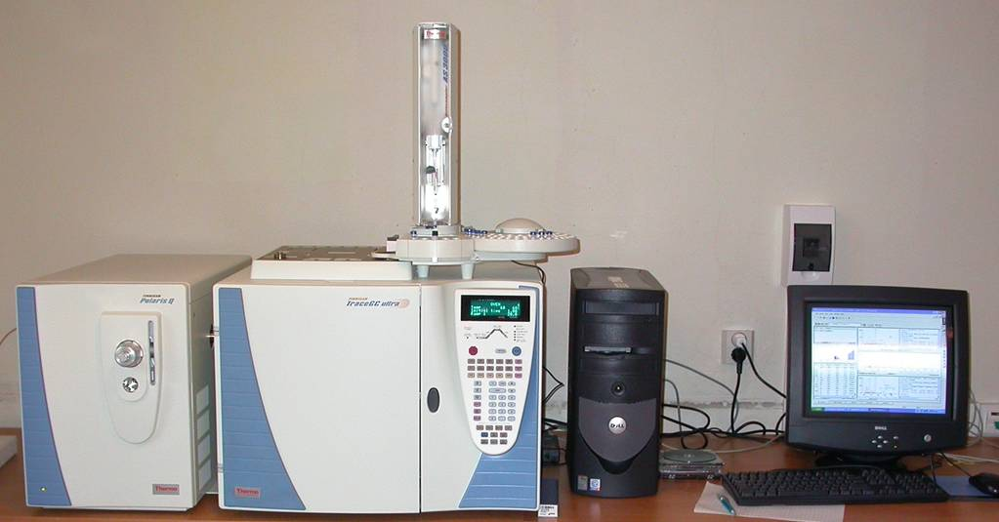
Zkoušky specifické plynová chromatografie

Slide 29
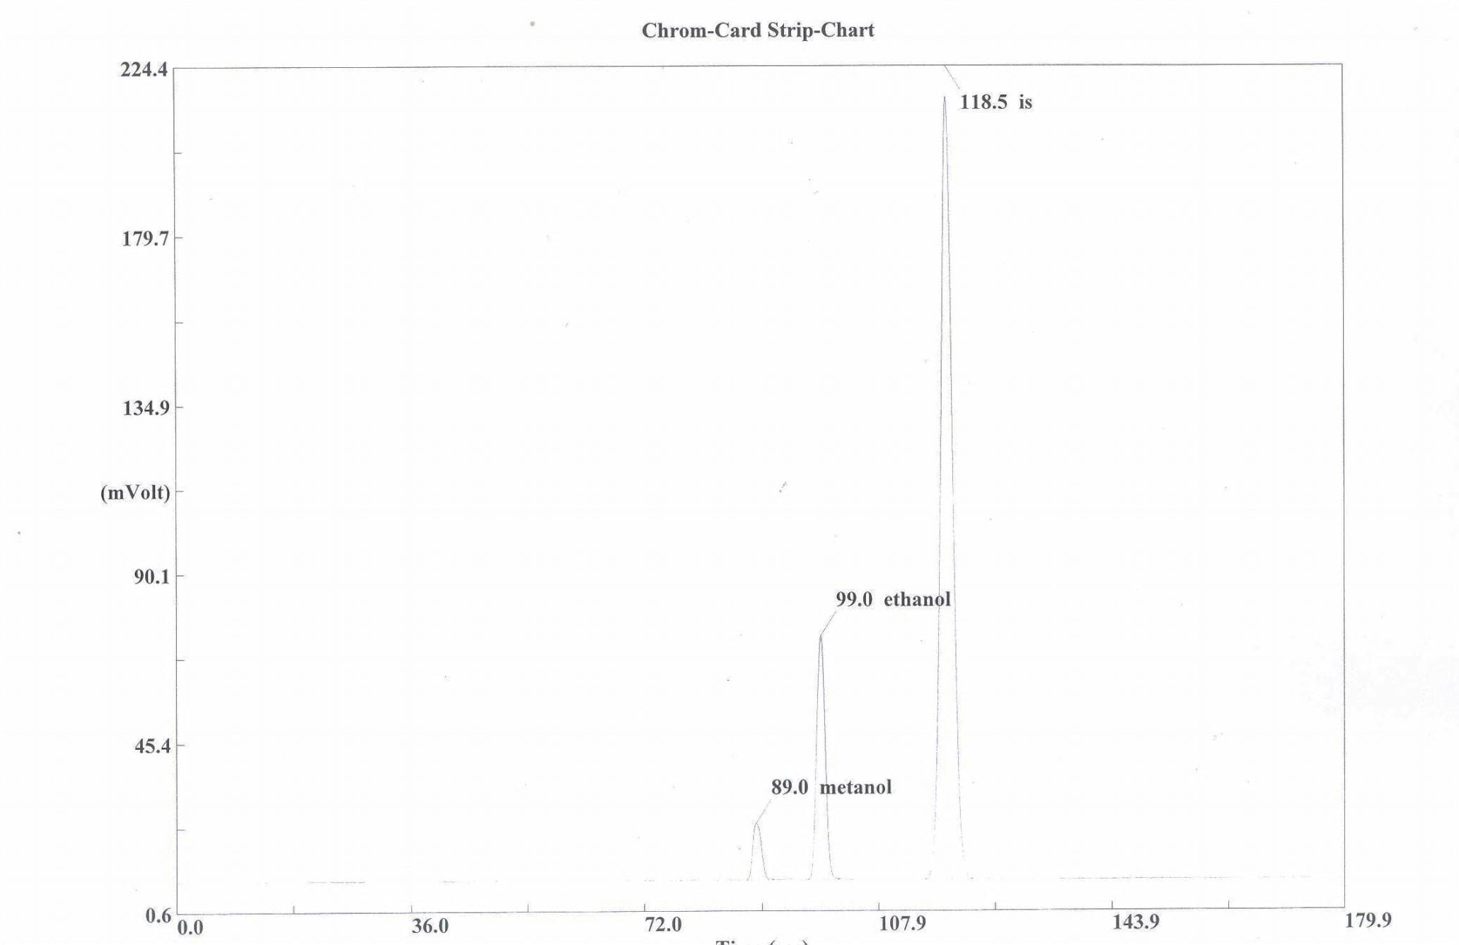

Slide 30
Laboratorní zkoušky orientační
Widmarkova reakce
Enzymatická metoda
Osmometrická metoda
Imunochemická metoda

Slide 31
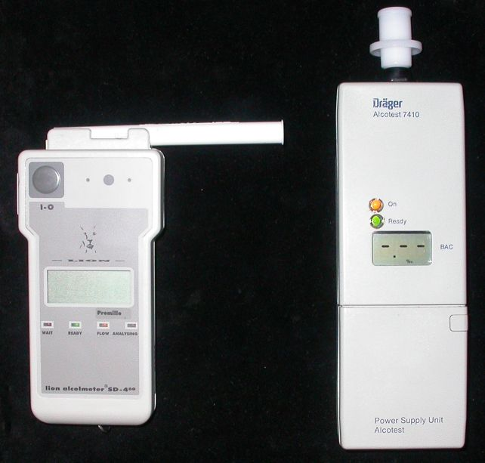
Dechové analyzátory

Slide 32
Pouze u 20,8 % případů výsledky dechových analyzátorů odpovídají skutečné zjištěné hladině alkoholu v krvi
Maximální diference:
Dechový analyzátor naměřil více max. o 1,34 ‰.
Dechový analyzátor naměřil méně max. o 1,86 ‰
Soud. Lék., 55, 2010, No. 1 pp 8 – 9.

Slide 33
Přesnou hladinu alkoholu v krvi lze zjistit pouze laboratorním a přísně specifickým
„lege artis“ vyšetřením
(viz: Věstník MZ ČR č. 7/2006).

Slide 34
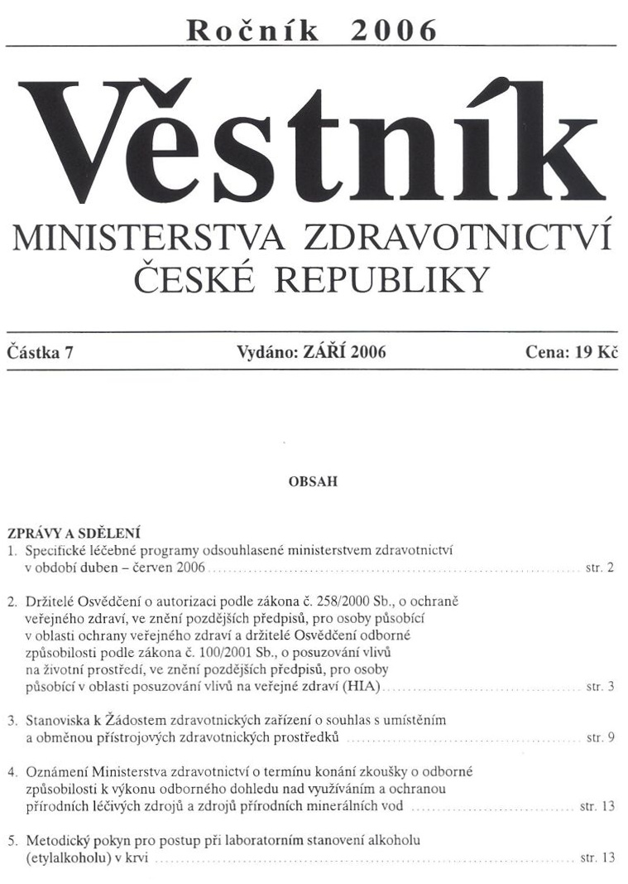

Slide 35
Hodnoty hladiny alkoholu v krvi dle soustavy SI se uvádějí v
g/kg
tedy v
gramech absolutního ethanolu na kg krve.
Vzhledem k zažitému používání označení obsahu alkoholu v krvi v promile (‰) je běžně používáno termínu promile, jehož číselná hodnota je zcela identická s hodnotou soustavy SI tedy g/kg.

Slide 36
Zásady laboratorního vyšetření
Dvě metody vzájemně nezávislé.
Nález jiné látky (toluen, aceton) oznámit ihned žadateli
a ten rozhodne o dalším postupu
Archivace:
  krevního vzorku – 8 týdnů.
  Protokol – min. 10 let.

Slide 37
Hodnocení hladiny alkoholu v krvi

Slide 38
Hodnocení koncentrace ethanolu v krvi
podle Pitra 1987
‰ | Resorbční fáze |  | Eliminačné fáze
 | abstinent | konzument | abstinent | konzument
do 0,5 | vždy podnapilost | někdy podnapilost | někdy podnapilost | žádné projevy
0,5 - 1,0 | lehký stupeň | podnapilost | podnapilost | někdy podnapilost
1,0 - 1,5 | střední stupeň | lehký stupeň | lehký strupeň | vždy podnapilost
1,5 - 2,5 | těžký stupeň | střední stupeň | střední stupeň | lehký stupeň
2,5 - 3,5 | otrava s bezvědomím | těžký stupeň | těžký stupeň | střední stupeň
3,5 - 4,5 | bezvedomí až smrť | otrava až s bezvědomím | bezvědomí až smrť | těžký stupeň
nad 4,5 | smrtelná otrava
(Straka 2010)

Slide 39
Obecné SL hodnocení koncentrace ethanolu v krvi
I. část
do 0,20 ‰ | I při analyse GC se tato hladina považuje za neprůkaznou. Bere se zřetel na možnou laboratorní nepřesnost při ověřovací metodě (Widmark, ADH, osmometrie)
0,21 – 0,30 ‰ | Hladina není pro silniční provoz významná
0,31 – 0,49 ‰ | Požil, ale prakticky neovlivněn. Nelze říci, že osoba je podnapilá.
0,50 – 0,99 ‰ | Zcela mírná podnapilost (osoba požila alkoholický nápoj a může být lehce podnapilá)

Slide 40
Obecné SL hodnocení koncentrace ethanolu v krvi
II. část
1,00 – 1,49 ‰ | Mírná opilost (mírné snížení soudnosti a pozornosti, zvýšená sebedůvěra, mnohomluvnost, prodloužená reakční doba a možnost nesprávné řešení situace)
1,50 – 1,99 ‰ | Střední opilost (poruchy koordinace a zpomalení tělesných pohybů, snížení pozornosti)
2,00 – 2,99 ‰ | Těžká opilost (blábolivá řeč, neschopnost samostatné chůze, psychické poruchy)
3,00 – 3,99 ‰ | Vážná otrava alkoholem (stupor, obluzení)
4,00 ≤ ‰ | Smrtelná otrava alkoholem

Slide 41
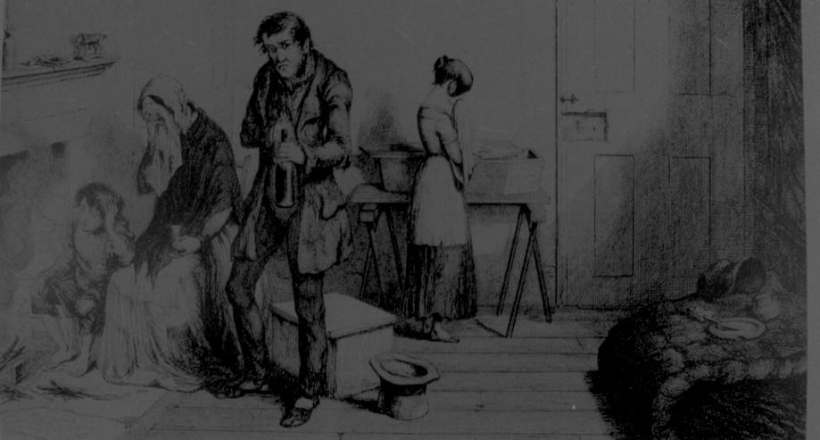
Od 0,80 ‰ řidič není schopen bezpečně řídit vozidlo.

Slide 42
prim. MUDr. Karel Nešpor, CSc. u většiny řidičů jsou pozorovány při následujících hladinách ethanolu v krvi následující příznaky
(Soud. Lék. 48, 2003, č. 1, ss. 5-7)

Slide 43
  0,2 – 0,5 ‰
  prokazatelně zhoršené schopnosti řídit. Je tendence riskovat, nepřiměřená sebedůvěra, zhoršená schopnost rozeznat pohybující se světla, horší odhad vzdálenosti.

Slide 44
  0,5 – 0,8 ‰
  mimo výše uvedených příznaků se u řidiče můžeme setkat s pronikavě prodlouženým reakčním časem (zhoršený postřeh). Dále roste přeceňování vlastních schopností, oči se obtížně přizpůsobují přechodu ze světla do tmy a naopak, horší vnímání barev (červená!!!). Zhoršená schopnost soustředění, poruchy rovnováhy a dále se zhoršuje odhad vzdálenosti.

Slide 45
  0,8 – 1,2 ‰
  Navíc se zhoršuje schopnost vnímat okraje zorného pole (tzv. tunelové vidění), další zhoršování soustředění, je ještě více prodloužen reakční čas, roste bezohlednost při řízení.

Slide 46
  Přes 1,2 ‰
  Takový řidič představuje pro sebe i okolí obrovské riziko. Nadále se zhoršují poruchy soustředění, reakční čas, rovnováha i nekritičnost. Častá je špatná orientace. I velmi zkušený řidič se v tomto stavu může dopustit hrubých chyb, jako je např. sešlápnutí plynu místo brzdy apod.

Slide 47
  Kocovina
  etanol už z krve vymizel.
  *Vyšší riziko spánku, nevolnost a dalších tělesných a duševních obtíže, které odvádějí pozornost řidiče
  * Krátkodobá ztráta vědomí v důsledku hypoglykémie (poklesu krevního cukru).
  * Další nemoci např. vysoký krevní tlak, cukrovka, nemoci trávicího systému, epilepsie.

Slide 48
Jelikož se jedná hlavně o poruchu duševních schopností, bližší posouzení vypracovává znalec z oblasti psychiatrie.

Slide 49
Mellanbyho efekt
Člověk vnímá účinky alkoholu daleko intenzivněji, když se nachází ve fázi vstřebávací.
(Uvádí se až dvojnásobně při identické hladině alkoholu v krvi).
(DiMaio: Forensic Pathology, Washington, CRD Press, 2001, str. 515-520)

Slide 50
Patická opilost
Vzácný psychotický mrákotný stav s halucinacemi a paranoidní interpretací na který je retrográdní amnesie. U jedince dojde náhle, bez předchozích výraznějších projevů opilosti k explozivnímu násilnému jednání vůči okolí v důsledku domnělého ohrožení.
Existuje vůbec???
(Rosanoff, AJ: Manual of Psychiatry, N.Y, 2007, str. 331

Slide 51
Znalecké posuzování

Slide 52
Nález
Přesné citace všech důležitých údajů z Vyšetřovacího spisu, tzn. všechno, co bylo zjištěno Policií ČR během vyšetřování.
Přesné citace všech důležitých údajů ze zdravotnické dokumentace, v tomto případě „Protokol o lékařském vyšetření při ovlivnění alkoholem“.

Slide 53
Údaje ze spisu
Alkohol
  Kolik, kdy a jaký byl druh všech konsumovaných alkoholických nápojů.
  Alkohol po DN
Jídlo
  Kolik, kdy a jaké bylo naposledy konsumované jídlo.
Osoba
  Hmotnost, výška, pohlaví.

Slide 54
T a b u l k a p o d k l a d ů p r o p r o p o č t y
Doba, na níž je třeba provádět propočty:
Hmotnost v kg: |  |  | Výška v cm:
Poslední jídlo | Kdy: |  | Co:
Alkoholické nápoje
Druh+koncentrace: množství: |  |  |  | Začátek pití: Konec pití:
M ě ř e n í
I. dechová zkouška |  | Kdy: |  |  | Výsledek: ‰
II. dechová zkouška |  | Kdy: |  |  | Výsledek: ‰
III. dechová zkouška |  | Kdy: |  |  | Výsledek: ‰
I. odběr krve |  | Kdy: |  |  | Výsledek: ‰
III. odběr krve |  | Kdy: |  |  | Výsledek: ‰

Slide 55
Posudek
Souhrn údajů z Vyšetřovacího spisu.
Souhrn údajů z laboratorního vyšetření
  Jaká hladina alkoholu byla naměřena v krvi.
  V jakém stupni opilosti se osoba nacházela v době odběru krve.
Výsledky zpětných propočtů hladiny alkoholu v krvi.
Event. výsledky bilančních propočtů.
Stanovení stupně opilosti v době DN.
Posouzení tohoto stupně opilosti.
Další údaje: např. korelace (Dräger, Lion), použitá metoda (GC)

Slide 56
Zpětné propočty
(Backtracking calculation)
0,12 – 0,20 ‰/hod

Slide 57
Zpětné propočty
‰
vrchol
0,12 – 0,20 ‰/hod.
t
DN
Odběr krve

Slide 58
Bilanční propočty
požitý alkohol - vstřebávací deficit
‰
hmotnost x redukční faktor
vstřebávací deficit = 10%
redukční faktor: ♀= 0,6
♂= 0,7

Slide 59
Bilanční propočty
‰
0,12 – 0,20 ‰/hod.
t
DN

Slide 60
nejčastější únikové cesty

Slide 61
Změněná charakteristika křivky v úseku vylučovací fáze
Požitím některých léků dochází k jistým změnám metabolismu na úrovni cytochromů P 450.
(ibuprofen, halothan, tricyklická antidepresiva, midazolam …).
0.12 – 0,20 ‰/hod.

Slide 62
Pití těsně
před nehodou
resorpční fáze

Slide 63
Pití po nehodě
Nezjistitelné množství alkoholu
* slivovice domácí výroby – vyhozená láhev

Slide 64
Nechtěné požití
Kompoty
Zkvašené mošty

Slide 65
Rada pro akreditaci klinických laboratoří České lékařské společnosti J.E. Purkyně ve spolupráci s Českou společností soudního lékařství a soudní toxikologie předkládá kriteria, která musí splňovat laboratoře, stanovující koncentraci alkoholu v krvi pro forensní účely
Kriteria pro laboratoře stanovující koncentraci alkoholu v krvi pro zdravotnické a právní účely dle Metodického pokynu pro postup při laboratorním stanovení alkoholu v krvi, uveřejněném ve Věstníku MZ ČR č. 7/2006

Slide 67
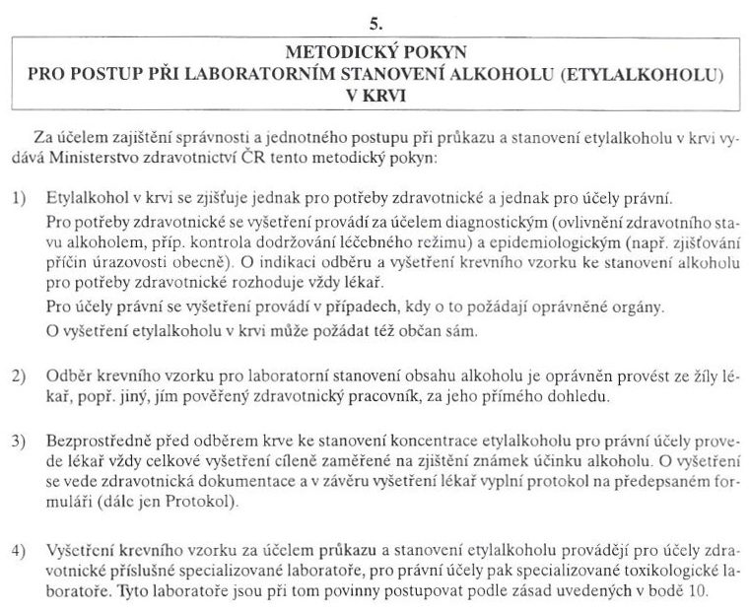

Slide 68
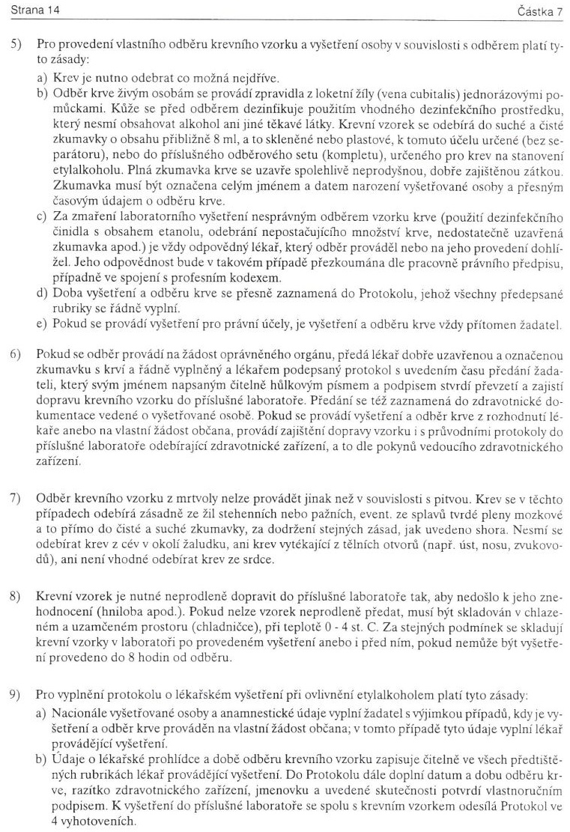

Slide 69
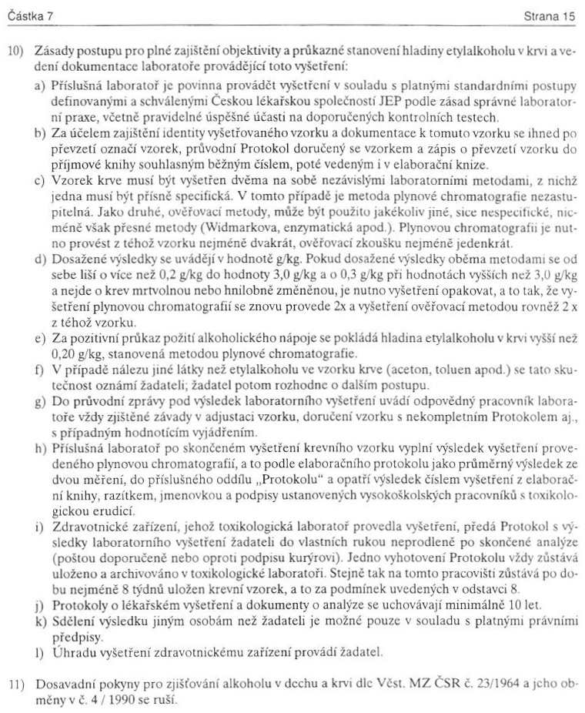

Slide 70
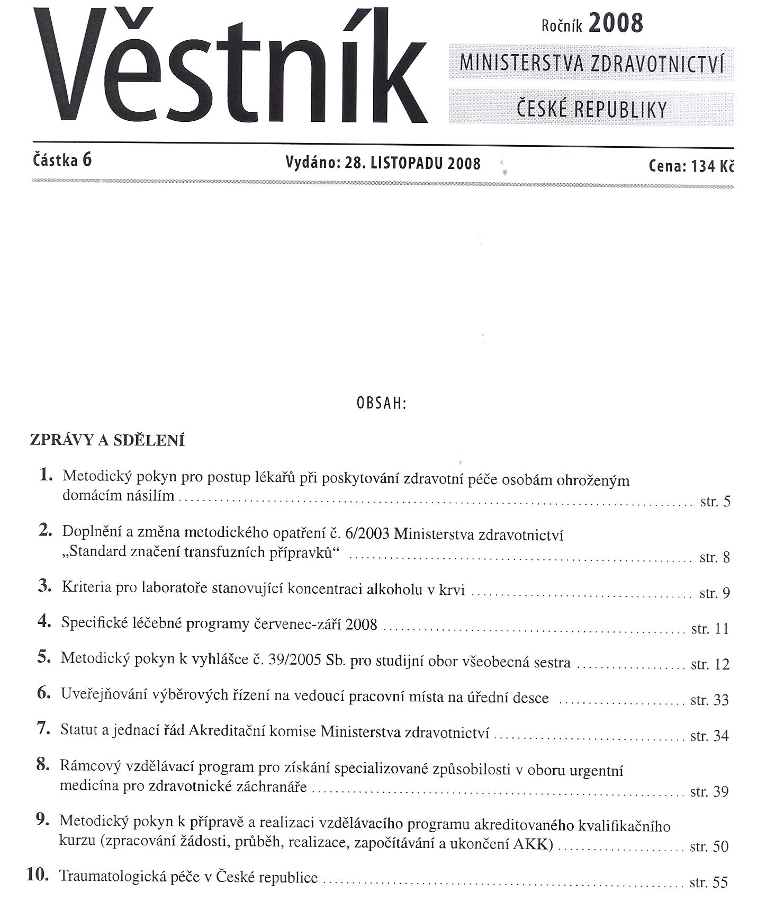

Slide 71
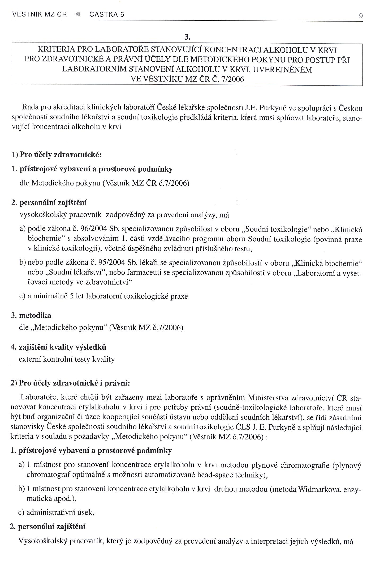

Slide 72
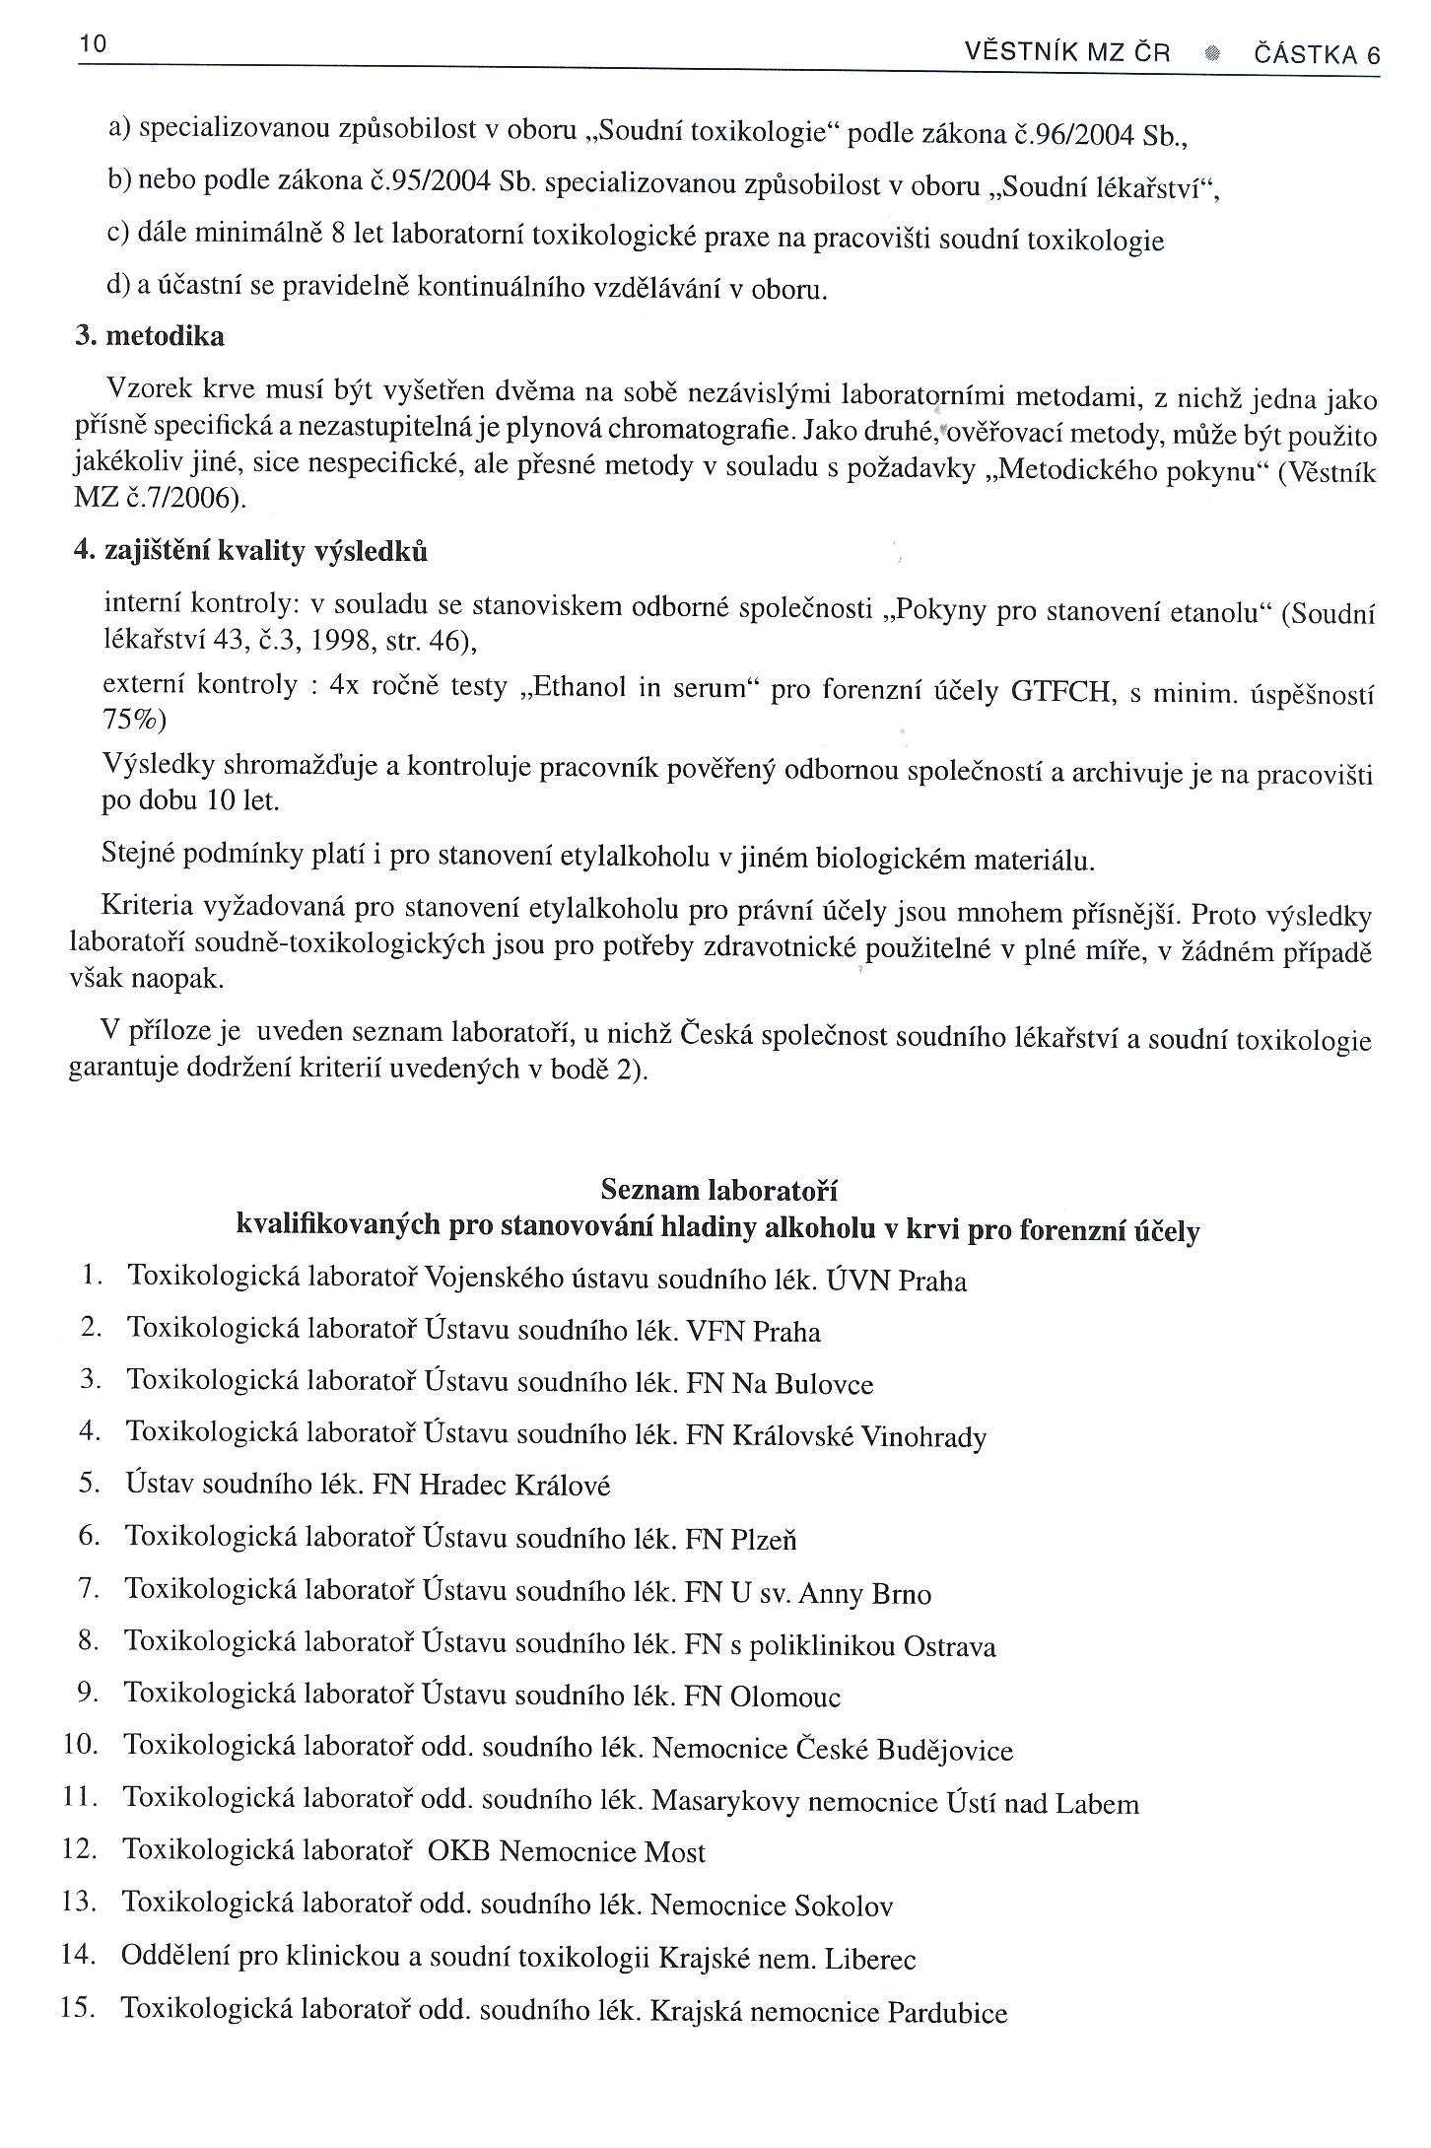

Slide 73
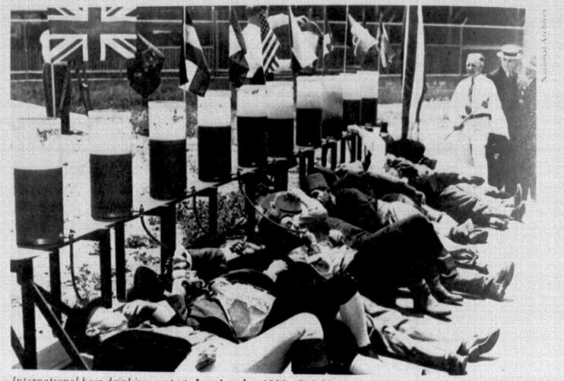
1922
Děkuji za pozornost

Slide 75
Rombergovy zkoušky
(VIII – n. statoacusticus)
Romberg I: základní stoj, otevřené oči
Romberg II: základní stoj, zavřené oči
Romberg III: zúžená baze, zavřené oči
Akcentace instability tzv. titubace (kolísání) – positivita
Vestibulární a zadně provazcová ataxie (porucha koordinace) se zhoršují po vysazení vizuální aference.

